Slide 1
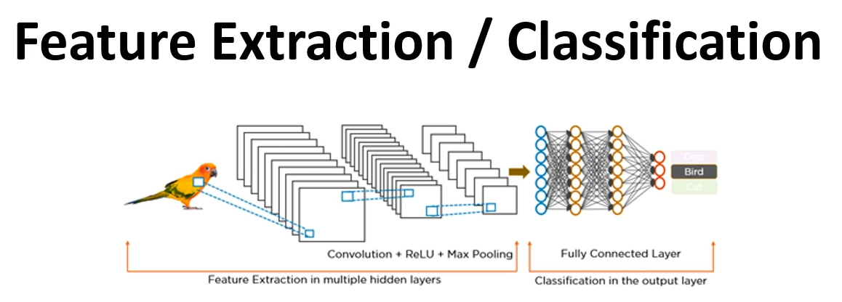

JBIG
SEMINAR
딥러닝 팀

Slide 2
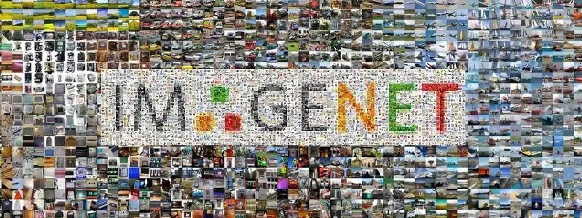
ImageNet Large Scale Visual Recognition Challenge (ILSVRC)
14 M image data
1000 classes

Slide 3
JBIG
CONTENTS
SEMINAR
01. AlexNet
02. ZFNet
03. GoogLeNet, VGGNet
04. ResNet

Slide 4
JBIG
SEMINAR

Slide 5
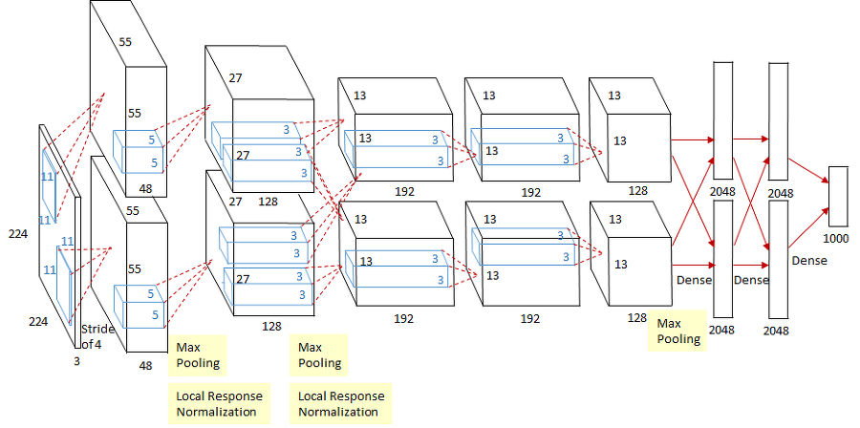
01
AlexNet
SEMINAR
Intuition
First CNN, ReLu model
8Layers (5Conv, 3FC)
Max Pooling
Mutiple GPUs (parallel processing)
Ensemble
Learning rate decay
SGD momentum optimizer
Normalization method
Local Response Normalization (LRN)
(Not anymore)
Drop out (FC6, FC7)
Data augmentation
L2 normalization
Notes:
1개의 GPU로 모델을 학습시킬 수 없어 병렬처리 구조를 도입 -> 2개 GPU CONV3, FC6, FC7
첫번째 계층 11x11, 4 convolution 연산으로 상대적으로 큰 필터 -> 학습이 잘 안되는 문제
LRN 은 픽셀별로 이웃픽셀을 이용해 정규화하는 방식 -> relu 활성함수에 의해 출력이 무한히 커지는 것을 막기 위한 정규화
모델 파라미터 개수가 FC layer에 집중되어 있음, 신경망 연관영역 모델링 위해 -> 파라미터 줄이기 위해 출력 계층 제외 convolution layer로 변환

Slide 6
JBIG
SEMINAR

Slide 7
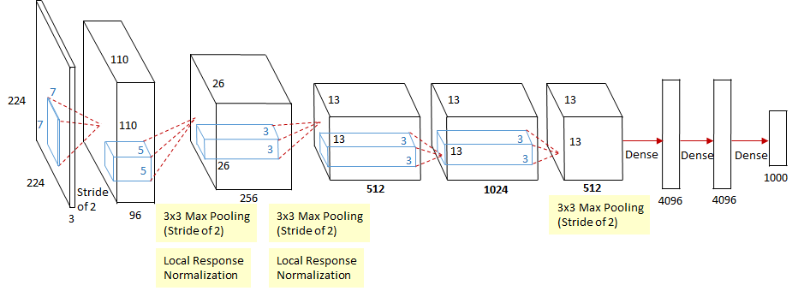
02
ZFNet
SEMINAR
Intuition
conv1 filter decrease
1.3 M data (10%)
Feature map visualization (deconvolutional network)
Hyperparameter tuning
Notes:
첫번째 계층 : 에지와 색을 인식, 서로 다른 색, 에지 구분
두번쨰 계층 : 에지들로 이뤄진 모양 인식
세번째 계층 : 위치불변성, 비슷한 질감
네번쨰 계층 : 개체의 일부를 특징으로 인식
다섯번쨰 계층 : 사물이나 개체 위치 및 자세 변화 포함한 전체적인 모습

Slide 8
JBIG
SEMINAR

Slide 9
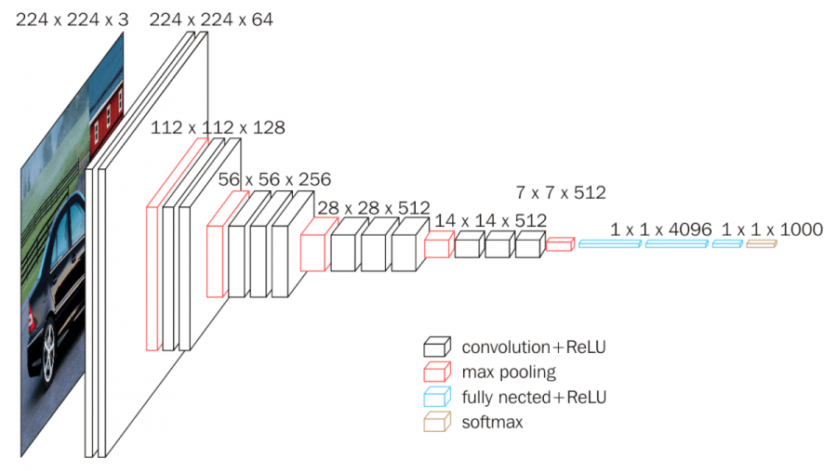
03
VGGNet
SEMINAR
Intution
Use small filter instead of large one
Deeper model
VGG16 < VGG19 (parameters) (But accuracy is same)
Use FC7 to explain image (context vector)

Slide 10
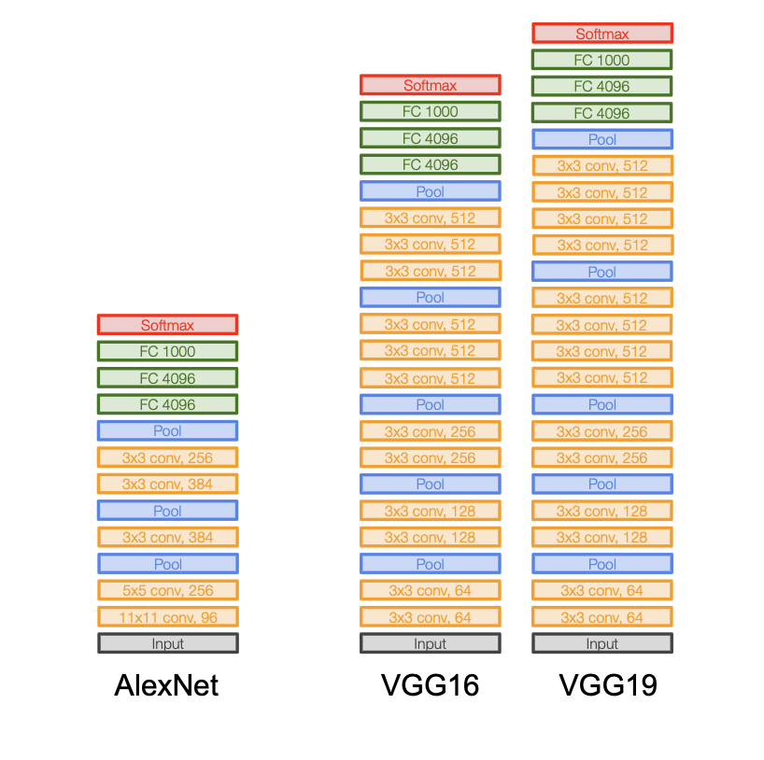
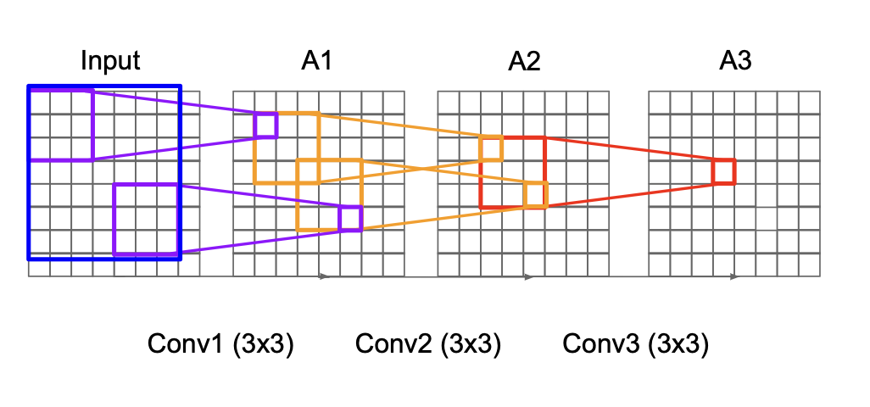
03
VGGNet
SEMINAR
Use smaller filters
3x3 Conv *3 = 7x7 Conv
Fewer parameters

Slide 11
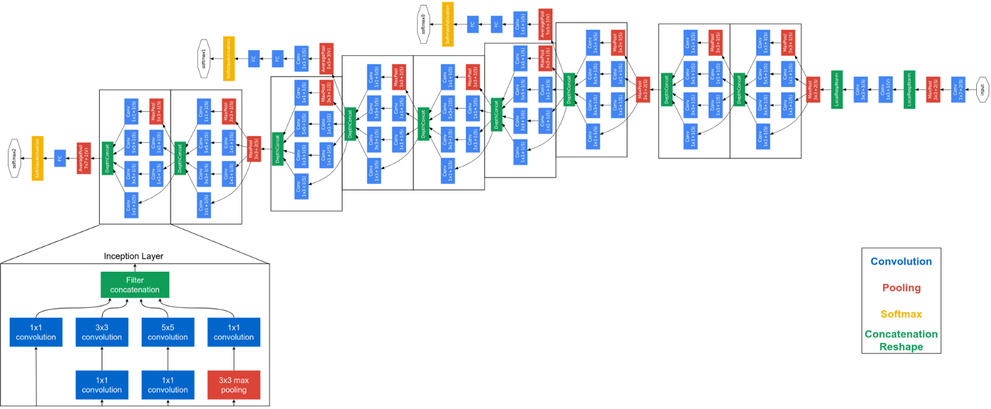
03
GoogLeNet
SEMINAR
Intution
Network In Network (NIN)
Sparse connection + Dense operation
Network module (Inception)
Bottleneck layer
Stem, Body, Final classifier, auxiliary classifier
Notes:
3x3 conv 자세한 특징
5x5 conv 전체적인 특징
Max pooling 두드러진 특징
상관성있는 희소연결이 효율적이나 연산은 조밀 연산이 효율적
Stem : 일반적 구조, body : inception module, final classifier : use avg pooling instead FC, auxiliary classifier : gradient flow, normalization

Slide 12
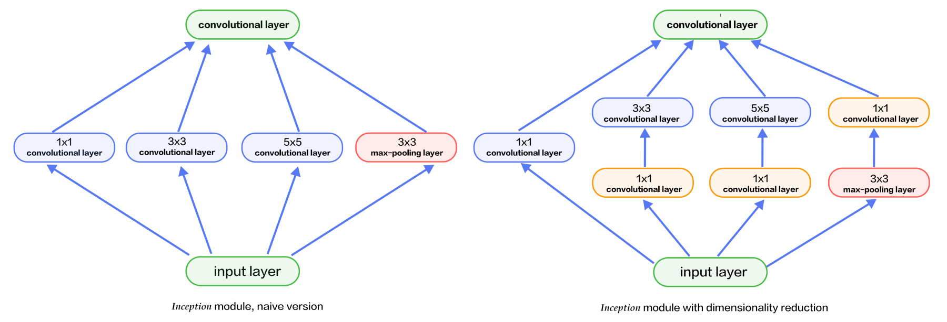
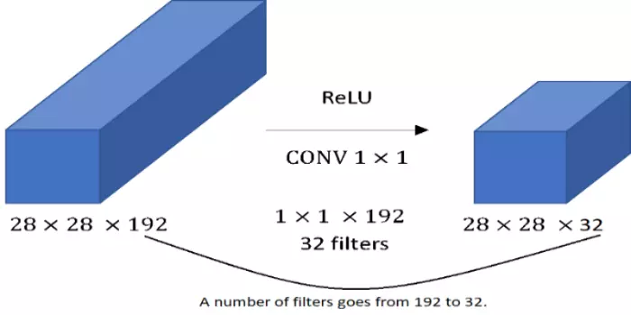
03
GoogLeNet
SEMINAR
Parameter nums 854 M -> 358 M

Slide 13
JBIG
SEMINAR

Slide 14
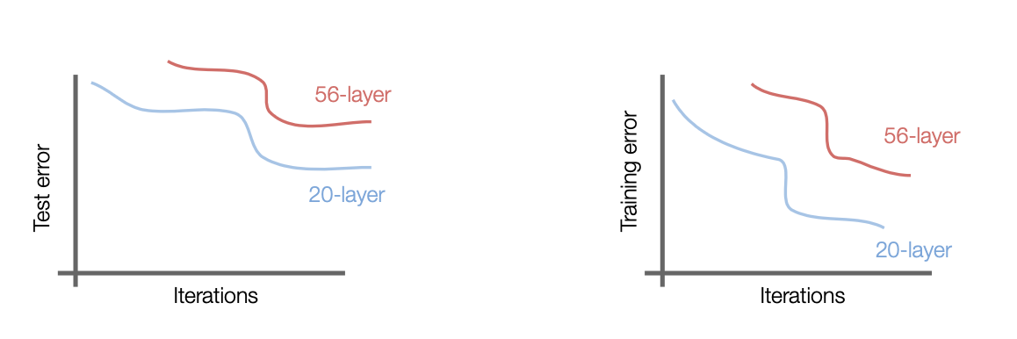
04
ResNet
SEMINAR
Then more deeper layer goes to more accuracy?
NO!
We need to fix optimal problem!

Slide 15
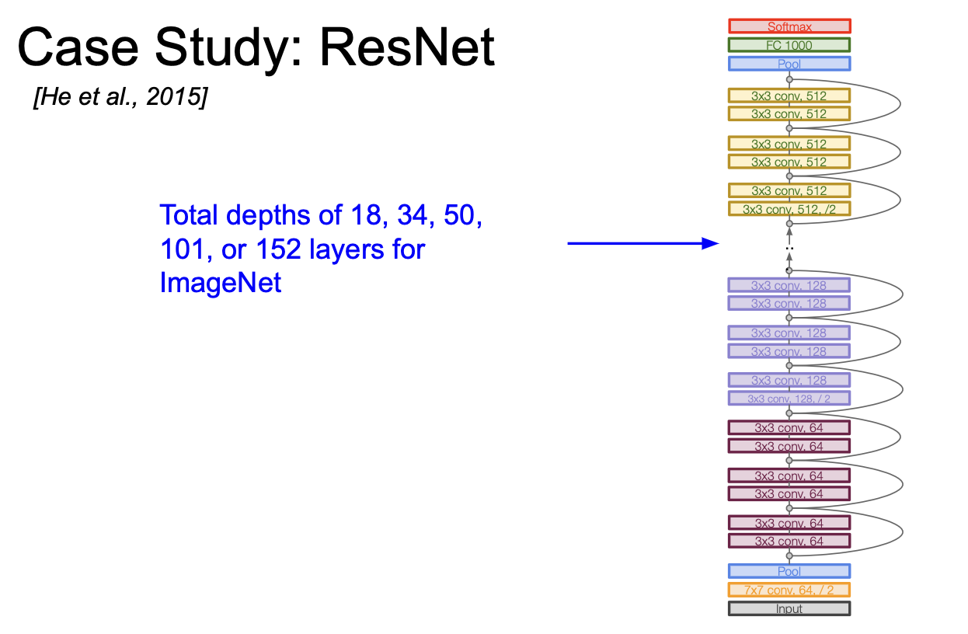
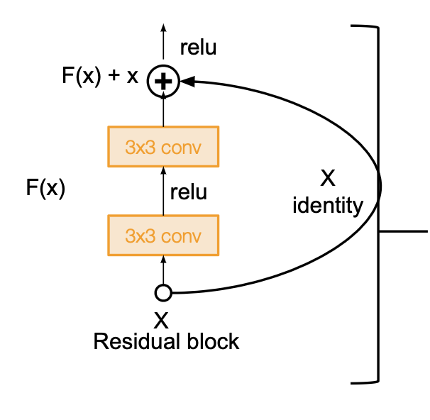
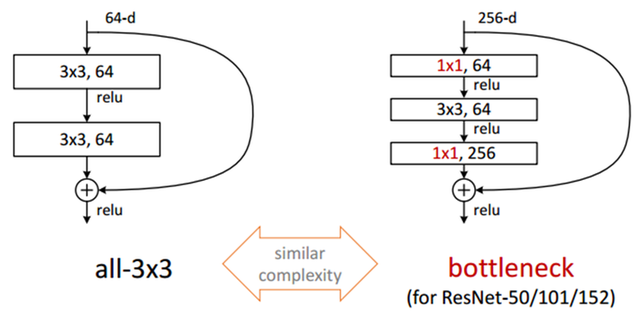
04
ResNet
SEMINAR
Intuition
Identity mapping
Residual(skip) connection
Residual block
Stem, Body, Classifier
Bottleneck layer (50 layers) max : 256 channels

Slide 16
Q&A
Thank you

